Slide 1



KHOA HỌC
SỰ SINH SẢN CỦA THÚ

Slide 2
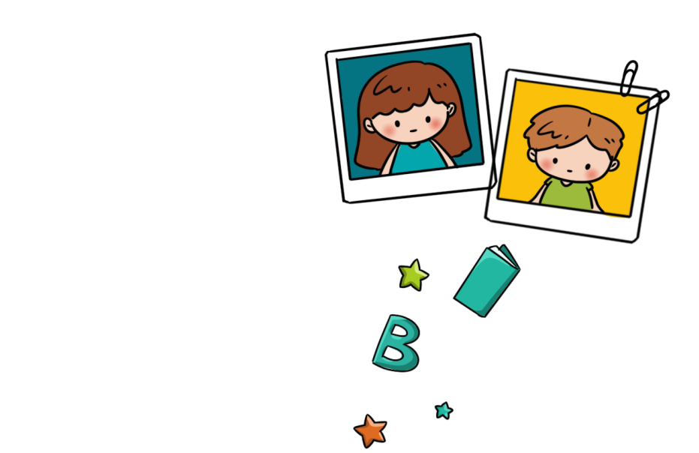
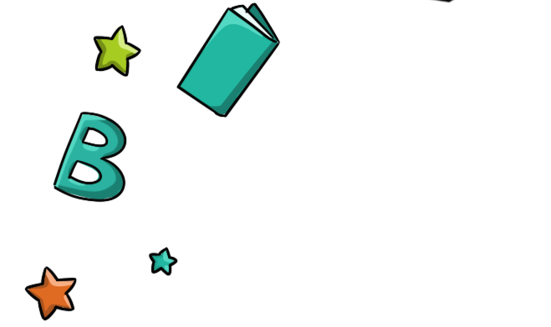

Khoa học

Slide 3




KHỞI ĐỘNG
Câu 1: Trứng chim sẽ nở thành gì?
A. Ấu trùng
B. Chim non

Slide 4

Câu 2: Hầu hết chim non mới nở tự đi kiếm mồi được chưa?
A. Có thể tự đi kiếm mồi ngay
B. Chưa thể tự đi kiếm mồi ngay

Slide 5
Câu 3: Loài chim nuôi con bằng cách nào?
A. Kiếm mồi mớm cho con
B. Cho con bú

Slide 6
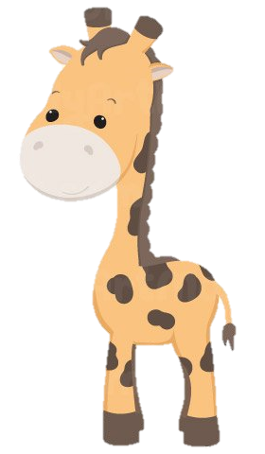
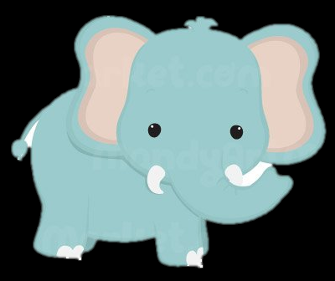
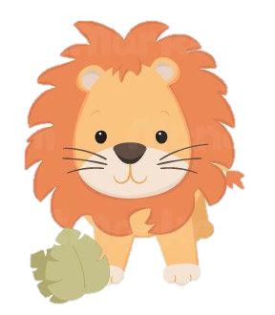
Khoa học
SỰ SINH SẢN CỦA THÚ

Slide 7
YÊU CẦU CẦN ĐẠT
1. Biết thú là động vật đẻ con, bào thai của thú phát triển trong bụng mẹ.
2. Nêu được sự giống và khác nhau trong chu trình sinh sản của thú.
3. Kể tên một số loài thú thường đẻ mỗi lứa một con, một số loài thú đẻ mỗi lứa nhiều con.

Slide 8
Kể tên một số loài thú mà em biết.

Slide 9
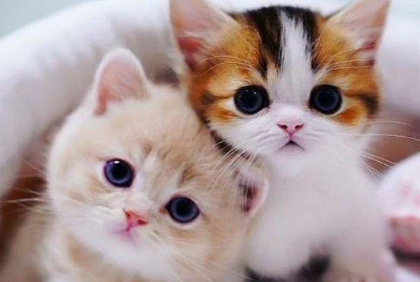
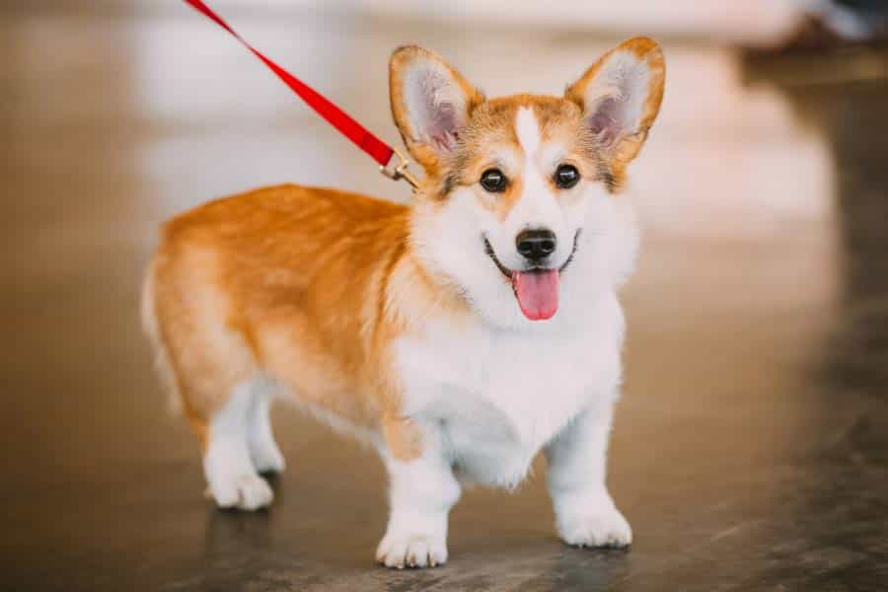
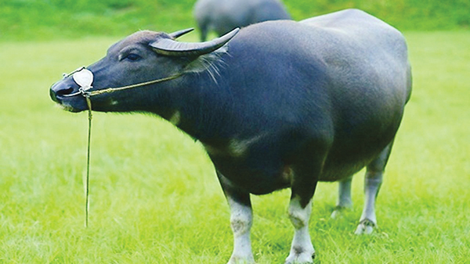
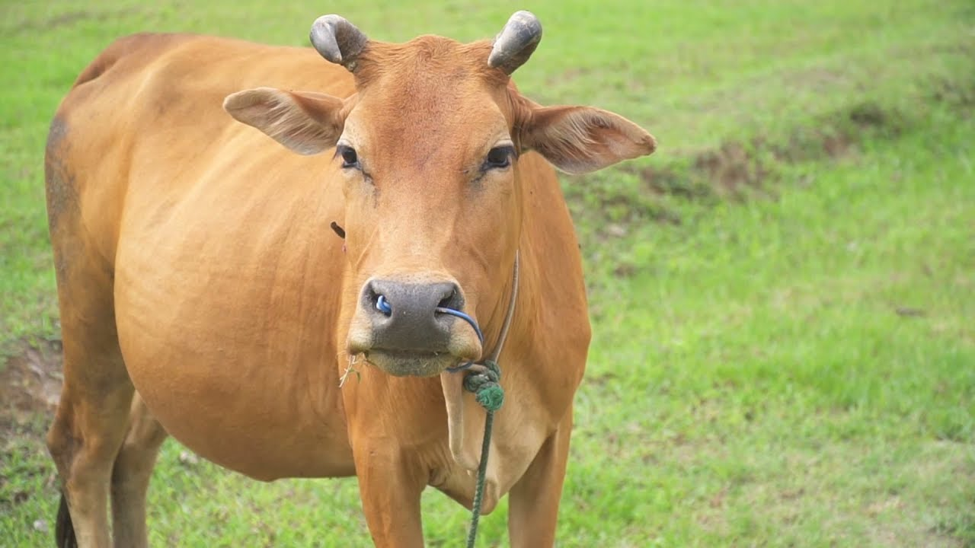
Một số hình ảnh thú nuôi trong gia đình

Slide 10
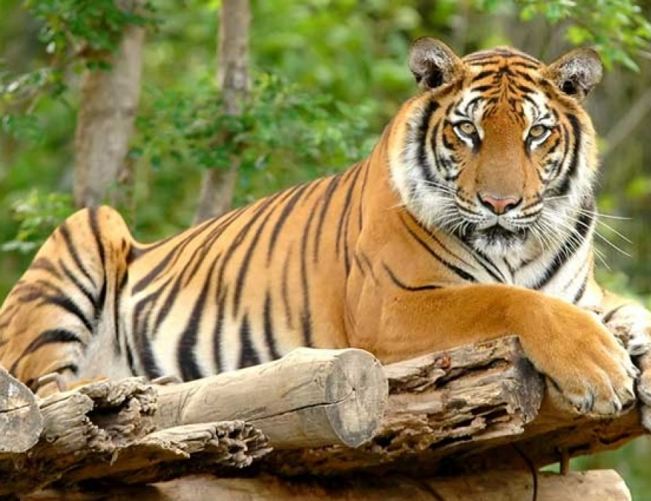
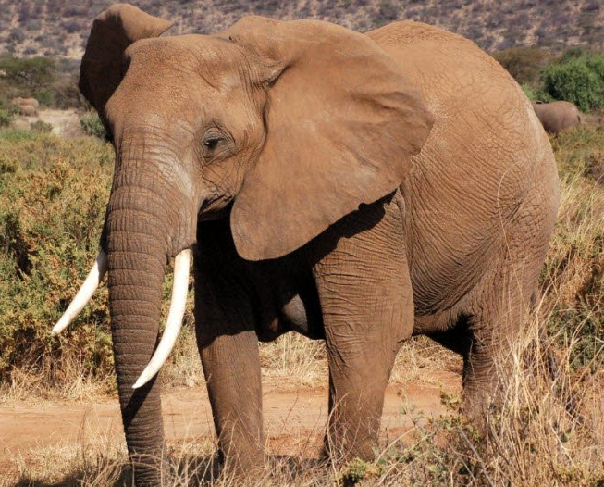
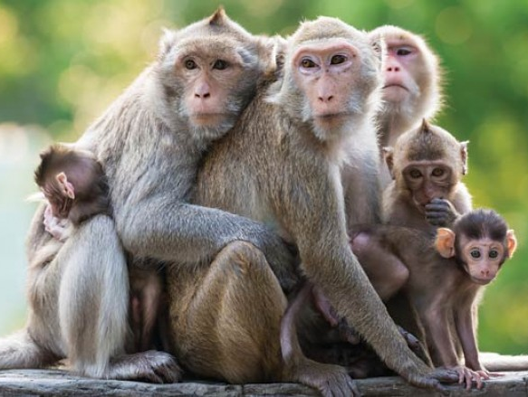
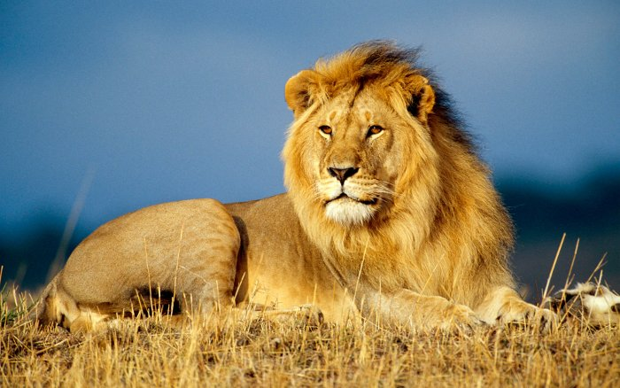
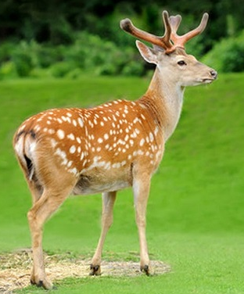
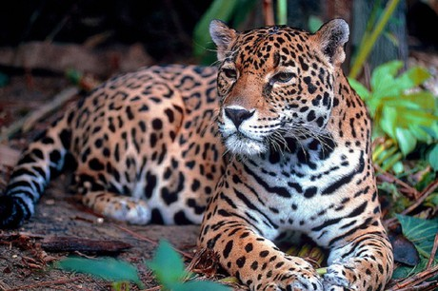
Một số loài thú hoang dã
Notes:
Vừa rồi các con được xem hình ảnh của những loài thú cũng rất gần gũi với còn người và cũng được biết những loài thú sống ở thiên nhiên hoang dã
Vậy cách sinh sản cúa những loài thú này như thế nào chúng ta cùng tìm hiểu sang hoạt động 1: sự ss của thú

Slide 11
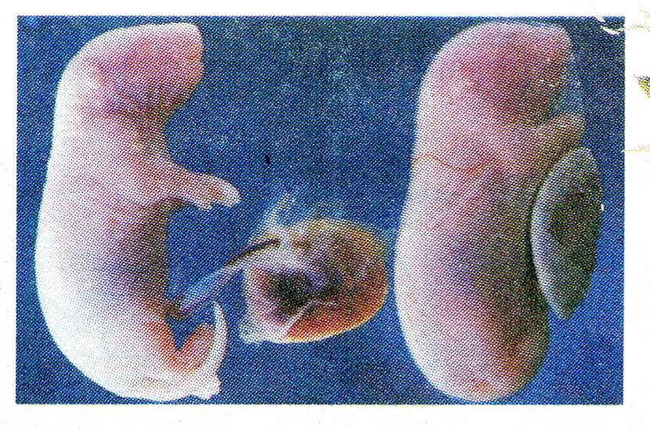
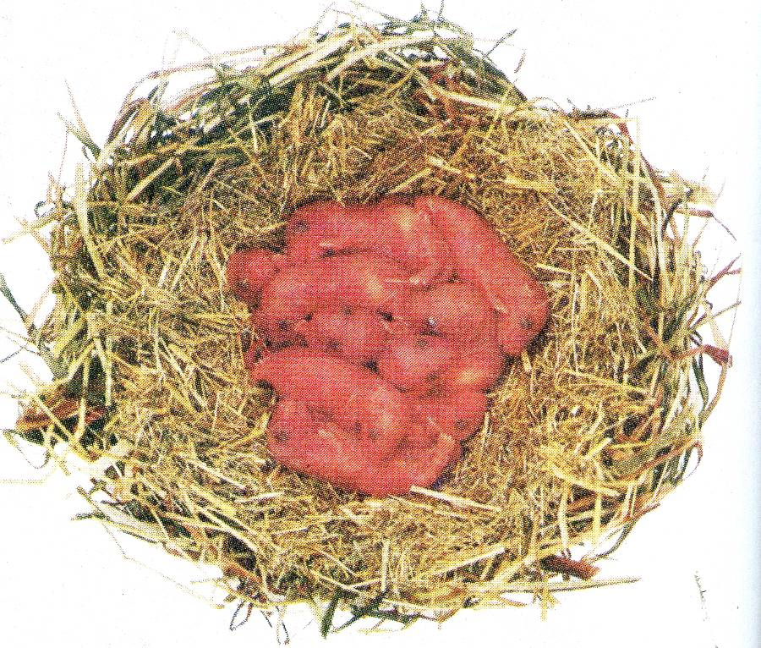
Hoạt động 1: Sự sinh sản của thú
H1a
H1b
Hình nào chụp thú con đã được sinh ra, hình nào chụp thú con còn là bào thai trong bụng mẹ?
Thú con còn là
bào thai
Thú con đã được
sinh ra
Notes:
- Chúng ta có nhận xét gì về loài thú khi mới được sinh ra? (Chúng vẫn còn nhỏ và trông rất yếu ớt)

Slide 12

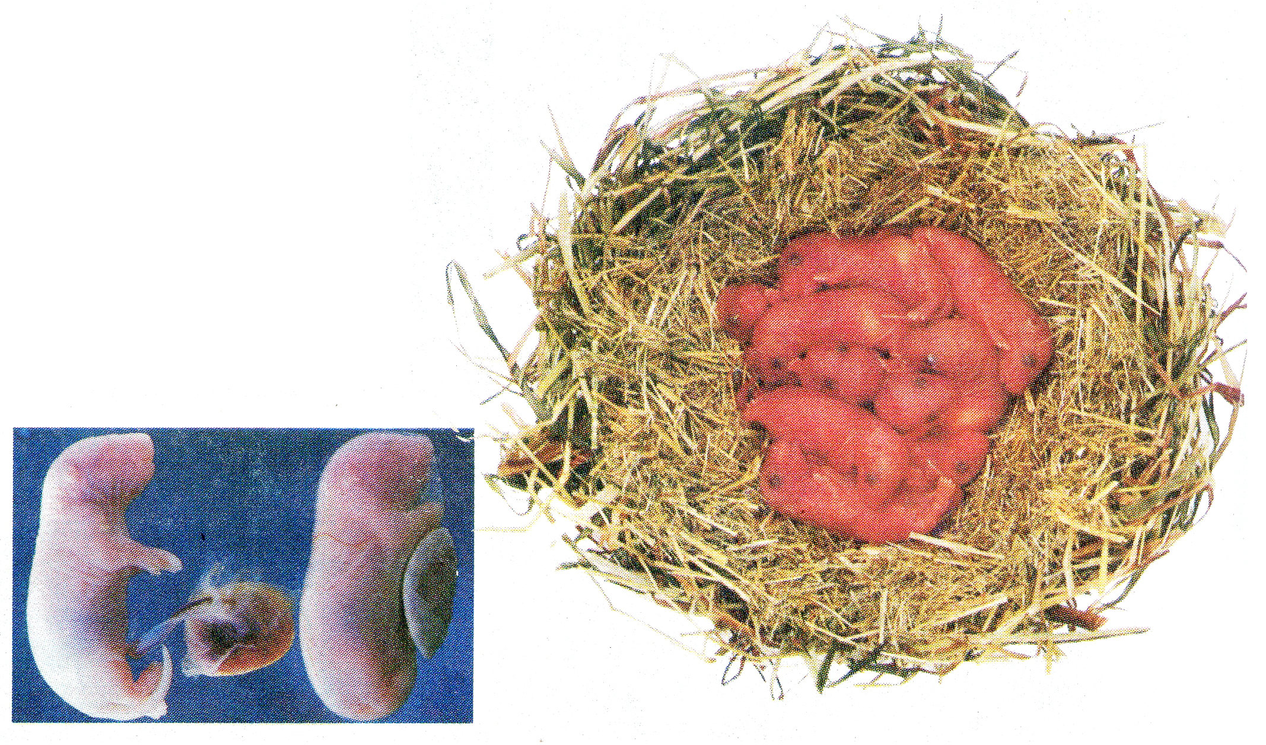
- Kể tên một số bộ phận của thai mà em có thể nhìn thấy trong H1a?
H.1a
- Bào thai của thú được nuôi dưỡng ở đâu?
Notes:
- Bào thai của thú được nuôi dưỡng trong bụng mẹ.
- Ta có thể nhìn thấy được đầu, mình, chân, đuôi của thú con.

Slide 13
Hãy vẽ sơ đồ chu trình sinh sản của thú.
Phôi
Hợp tử
Bào thai
Trứng
thụ tinh
Thú con ra đời

Slide 14
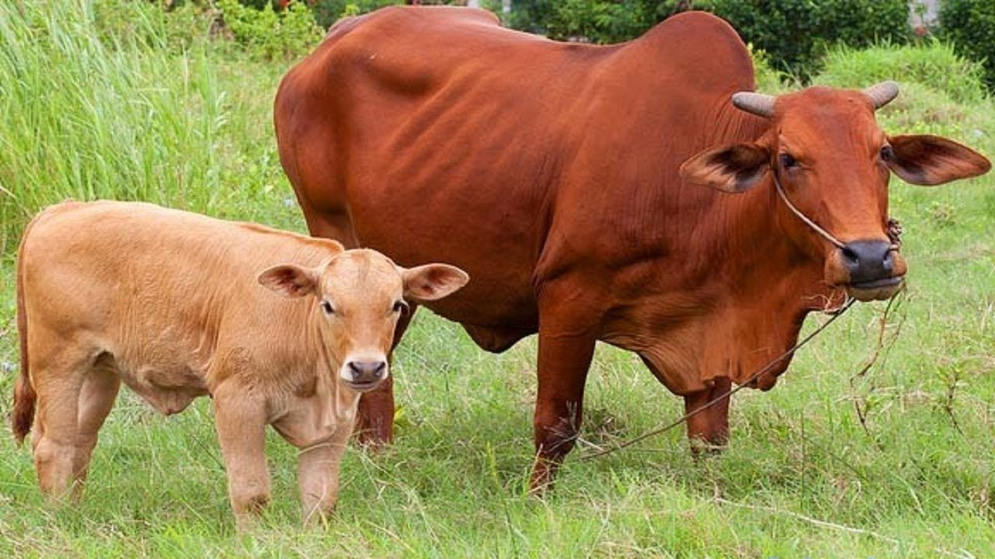
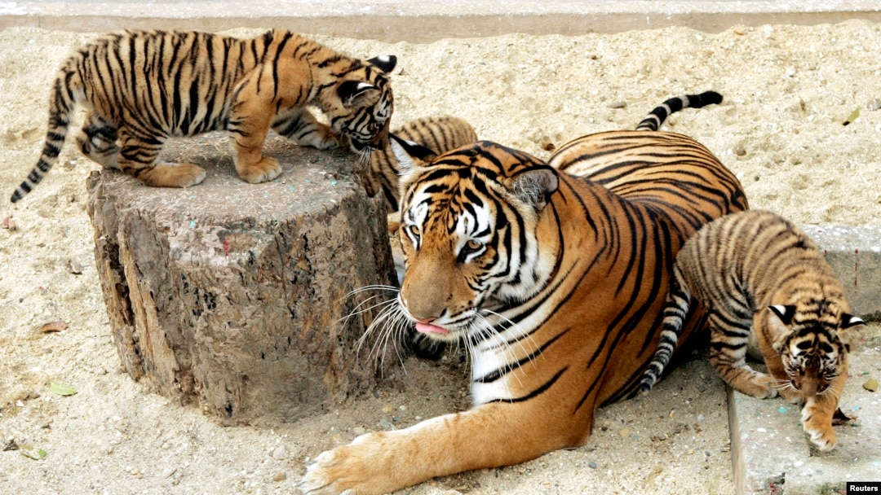
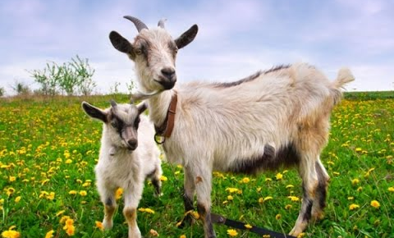
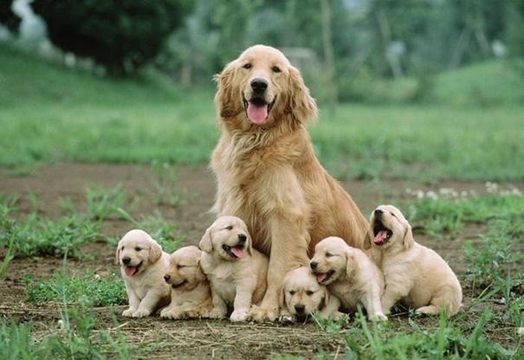
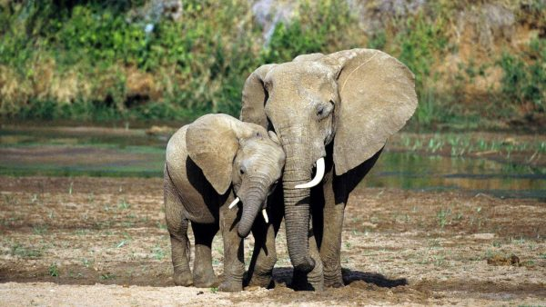
Quan sát hình và cho biết thú con mới sinh ra đã có
hình dạng giống thú mẹ chưa?
Notes:
Thú con mới sinh ra đã có hình dạng giống thú mẹ

Slide 15
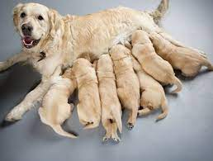
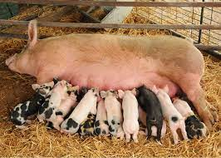
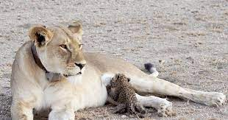
Thú con mới sinh ra được thú mẹ nuôi bằng gì?

Slide 16
Kết luận:
Thú là động vật đẻ con và
nuôi con bằng sữa.
Notes:
Thú là động vật như nào? Bạn nào giúp cô nêu phần kết luận.

Slide 17
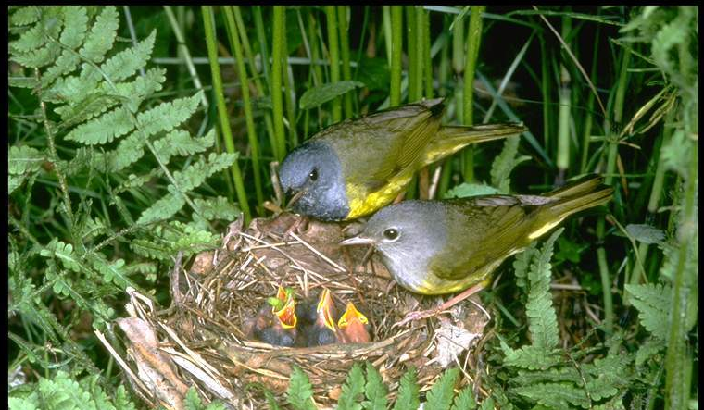
* Hãy so sánh sự sinh sản của thú và của chim?
Sự sinh sản ở chim
Sự sinh sản ở thú
Notes:
Chim đẻ trứng và ấp trứng, trứng nở thành con.
- Ở thú, hợp tử phát triển trong bụng mẹ. Thú con mới sinh ra đã có hình dạng giống mẹ và được thú mẹ nuôi bằng sữa.
=> Cả thú và chim đều nuôi con cho đến khi con của chúng có thể tự kiếm ăn.

Slide 18
Hoạt động 2:
Số lượng mỗi lần sinh sản

Slide 19
Xem clip

Slide 20
Thảo luận nhóm 4
Số con trong một lứa | Tên loài thú
Trâu, bò, voi, nai, hươu, ngựa, hoẵng, vượn, khỉ, …
Thú đẻ 1 con (không kể trường hợp đặc biệt)
Lợn, chuột, sư tử, mèo, chó, hổ, …
Thú đẻ 2 con trở lên

Slide 21
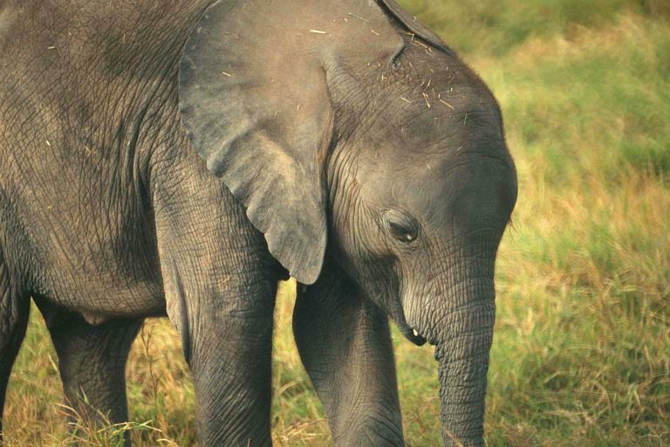
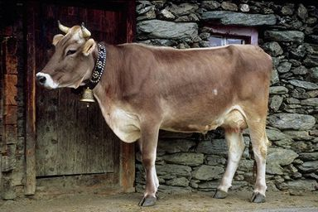
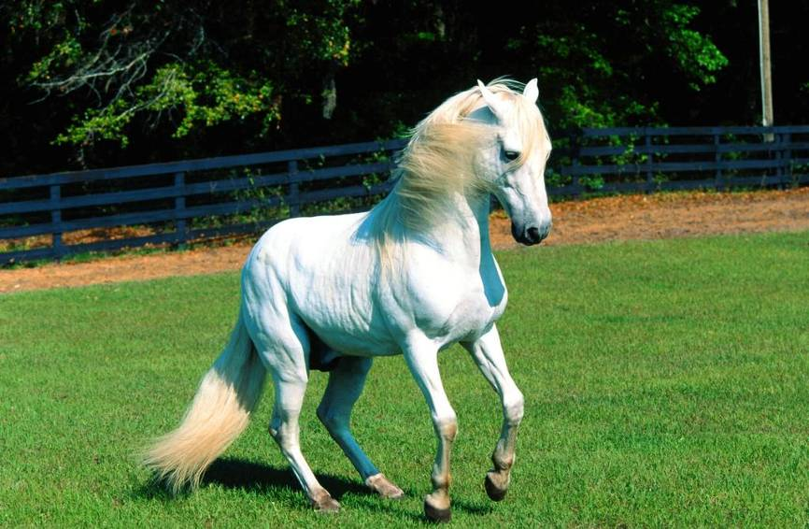
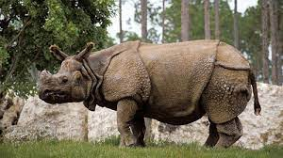
Thú thường đẻ 1 con (trừ trường hợp đặc biệt)
Voi
Bò
Ngựa
Tê giác

Slide 22
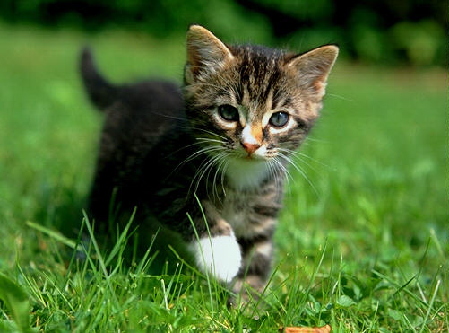
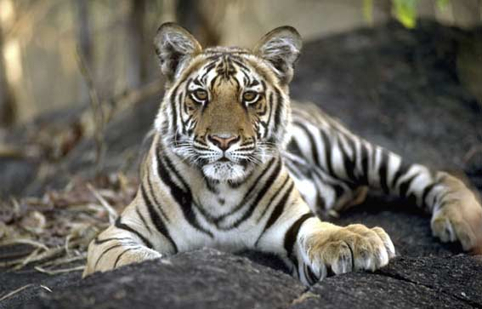
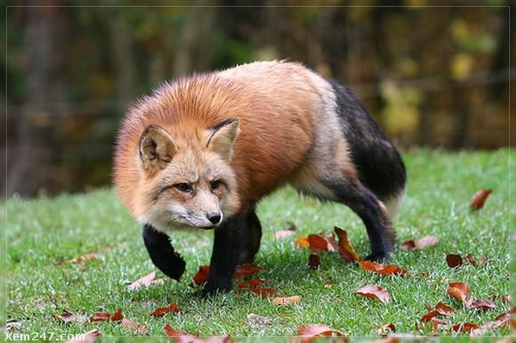
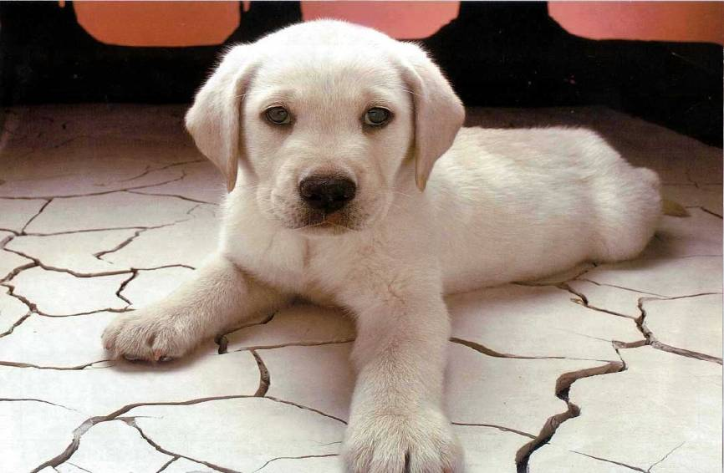
Thú đẻ từ 2 con trở lên
Mèo
Hổ
Chó
Cáo

Slide 23
Kết luận
- Ở các loài thú, trứng được thụ tinh thành hợp tử sẽ phát triển thành phôi rồi thành thai trong cơ thể thú mẹ cho đến khi ra đời.
- Thú con mới sinh ra đã có hình dạng giống thú trưởng thành và được thú mẹ nuôi bằng sữa cho đến khi có thể tự đi kiếm ăn.

Slide 24
Trò chơi: Ai nhanh, ai đúng?
1. Thú là loài động vật?
A. Đẻ con
B. Đẻ trứng
2. Trong các động vật dưới đây động vật nào đẻ nhiều con trong một lứa?
A. Bò
B. Trâu
C. Khỉ
D. Lợn
3. Loài thú nuôi con bằng cách nào?
A. Cho con bú
B. Kiếm mồi mớm cho con

Slide 25
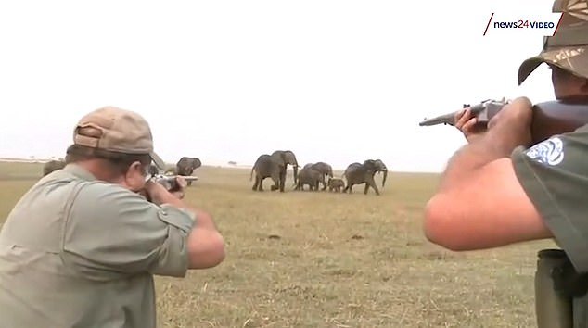
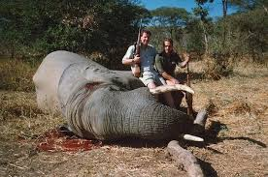
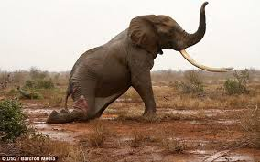
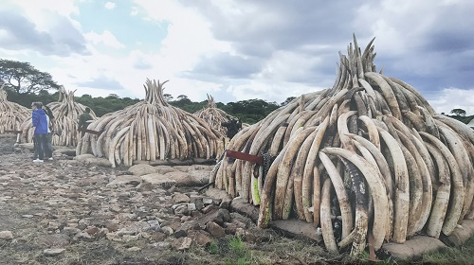
HiÖn nay mét sè loµi thó thuéc ®éng vËt hoang d· ®ang cã nguy c¬ bÞ tuyệt chñng, ®Ó tr¸nh t×nh tr¹ng ®ã chóng ta cÇn ph¶i lµm g×?

Slide 26
Bảo vệ loài thú
- Chúng ta cần bảo vệ các loài thú thuộc động vật hoang dã, tuyệt đối không săn bắt, mua bán … các loại thú quý.
- Không đốt phá rừng, giữ môi trường sống trong sạch cho các loài thú.
- Yêu quý các loài động vật có ích, có tinh thần và hành động vảo vệ các loài động vật, đặc biệt là các loài động vật quý hiếm.
- Tuyên truyền mọi người năng cao ý thức bảo vệ các loài thú.

Slide 27


CHÀO TẠM BIỆT

